Slide 2
Nyttjande av covid-19 kunskaper på järnvägssystemet för punktlighet
Andreas Lindvall, Trafikverket
Anders Wigren, Trafikverket

Slide 3
Bakgrund
Ökat intresse för epidemiologiska modeller under covid-19.
Utgår från tanken om att virusspridningsmodeller eventuellt kan appliceras på järnvägssystemet och störningsspridning.
Syftet med att applicera en virusspridningsmodell på järnvägssystemet:
  Reproduktionstalet kan tolkas som att för varje given bandel så smittar ett tåg drabbat av en händelse X ytterligare tåg.
  Möjliggör dekomponering av den totala risken i dess beståndsdelar. Applicerbart på olika geografiska nivåer.
  Möjliggör således att relatera riskmåttet till punktligheten och sedan utifrån den totala riskens beståndsdelar besvara frågan om varför risken är högre och i nästa steg varför punktligheten är lägre.

Slide 4
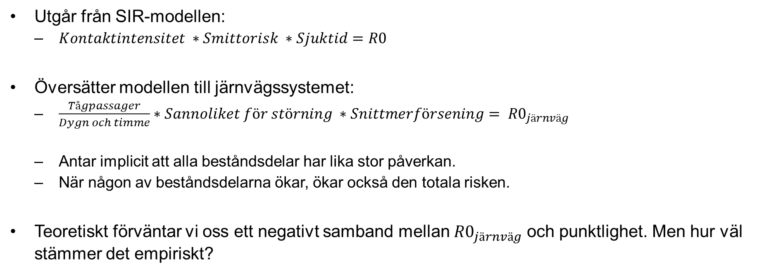
Metodutveckling
Utgår från SIR-modellen:
  $Kontaktintensitet ∗Smittorisk ∗Sjuktid=R0$
Översätter modellen till järnvägssystemet:
  $\frac{Tågpassager}{Dygn och timme}∗Sannoliket för störning ∗Snittmerförsening= {R0}_{järnväg}$
  Antar implicit att alla beståndsdelar har lika stor påverkan.
  När någon av beståndsdelarna ökar, ökar också den totala risken.
Teoretiskt förväntar vi oss ett negativt samband mellan ${R0}_{järnväg}$ och punktlighet. Men hur väl stämmer det empiriskt?

Slide 5
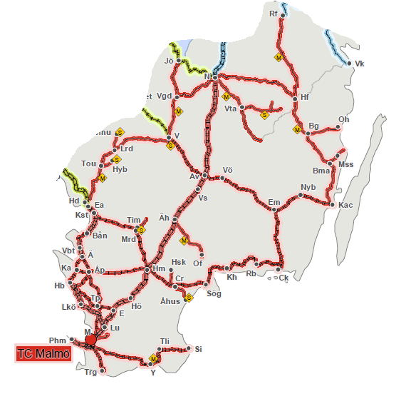
Tillämpningen
Data för alla bandelar tillhörande trafikcentral Malmö för en period innan covid-19 (2020-01-01 till 2020-02-29) samt en period under covid-19 (2020-04-01 till 2020-05-31).
Klusteranalys (k-nearest neighbors) för att identifiera kluster av bandelar som liknar varandra med avseende på de tre skapade variablerna.

Slide 6
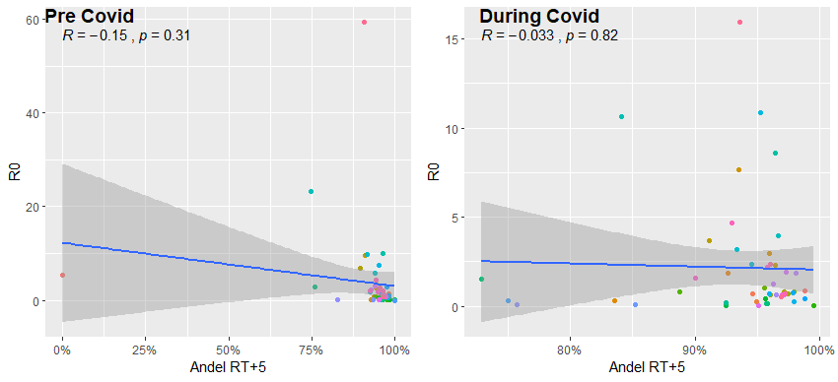
Resultat (1)

Slide 7
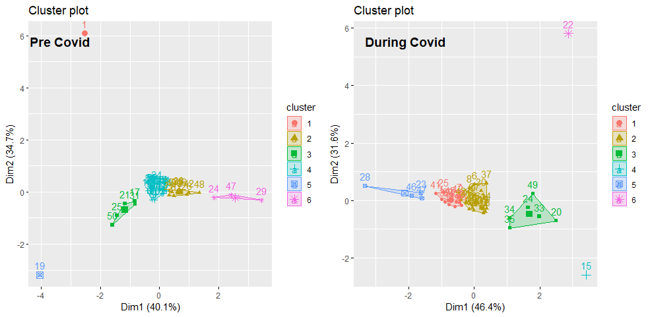
Resultat (2)

Slide 8
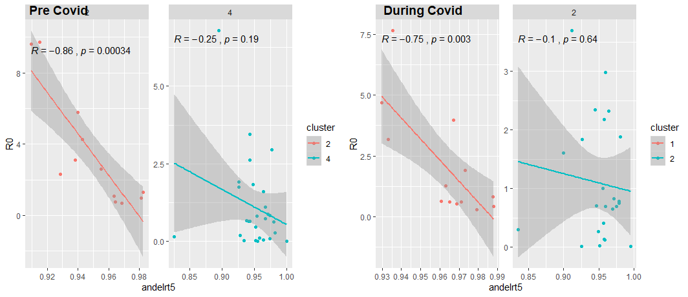
Resultat (3)

Slide 9
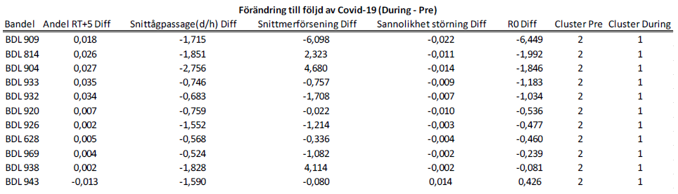
Resultat (4)
  Kom ihåg: $\frac{Tågpassager}{Dygn och timme}∗Sannoliket för störning ∗Snittmerförsening= {R0}_{järnväg}$

Slide 10
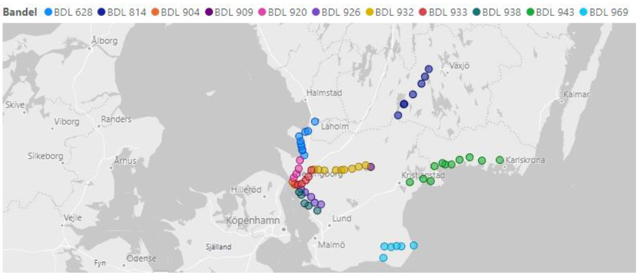
Resultat (5)

Slide 11
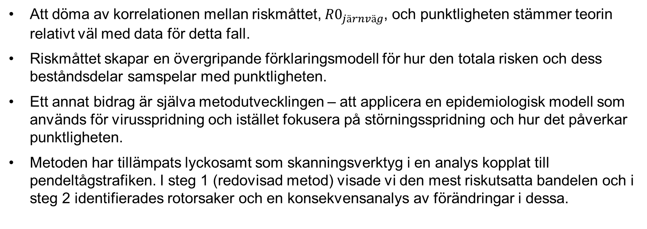
Slutsats
Att döma av korrelationen mellan riskmåttet, ${R0}_{järnväg}$, och punktligheten stämmer teorin relativt väl med data för detta fall.
Riskmåttet skapar en övergripande förklaringsmodell för hur den totala risken och dess beståndsdelar samspelar med punktligheten.
Ett annat bidrag är själva metodutvecklingen – att applicera en epidemiologisk modell som används för virusspridning och istället fokusera på störningsspridning och hur det påverkar punktligheten.
Metoden har tillämpats lyckosamt som skanningsverktyg i en analys kopplat till pendeltågstrafiken. I steg 1 (redovisad metod) visade vi den mest riskutsatta bandelen och i steg 2 identifierades rotorsaker och en konsekvensanalys av förändringar i dessa.

Slide 12
Fortsatt utveckling
Fortsättningsvis finns det tankar om att ytterligare bryta ned den totala risken i fler komponenter, t.ex. merförseningar från olika orsaker och tågvolym i dess olika tågsorter.
Arbetet har även gett en del andra frågeställningar som vi tänkt jobba vidare med, t.ex. varför verkar korrelationen mellan riskmåttet och punktlighet brytas ned under covid-19 jämfört med innan.
Samt att göra djupare dykningar i resultaten från klusteranalysen för att kunna säga mer om varför vissa bandelar klassas som mer riskabla än andra.

Slide 13
Frågor?

